Slide 1
TRƯỜNG TIỂU HỌC BẮC LỆNH - TP LÀO CAI
MÔN MĨ THUẬT
LỚP 3
GV: Nguyễn Thị Bích Thảo

Slide 2
KHỞI ĐỘNG: TRÒ CHƠI GHÉP TRANH
1
2
A
B
3
4
C
D

Slide 3
KHỞI ĐỘNG: TRÒ CHƠI GHÉP TRANH
C
B
1
2
3
4
D
A

Slide 4
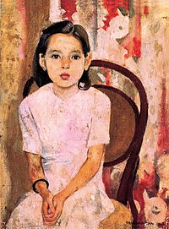
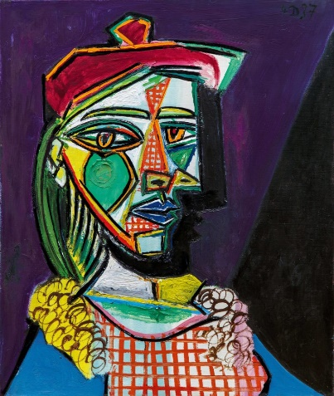
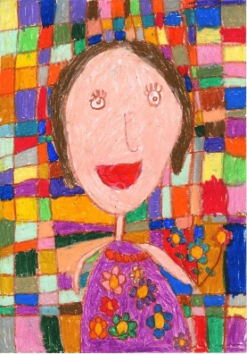
Thứ Sáu ngày 20 tháng 12 năm 2024
CHỦ ĐỀ 3: MÁI ẤM GIA ĐÌNH
Bài 2: Người em yêu quý (Tiết 2)
1
2
3

Slide 5
Yêu cầu cần đạt
- HS vẽ được bức tranh chân dung chính diện thể hiện đặc điểm riêng của người thân.
- HS chỉ ra được sự hài hòa, cân đối và tỉ lệ trong bài vẽ.
- HS chia sẻ được tình cảm của bản thân đối với người thân trong gia đình.

Slide 8
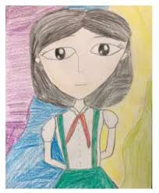
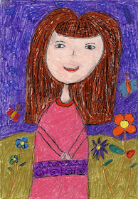
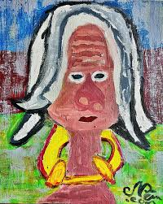
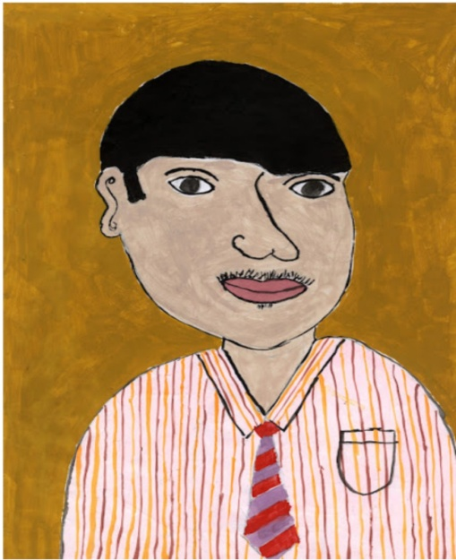
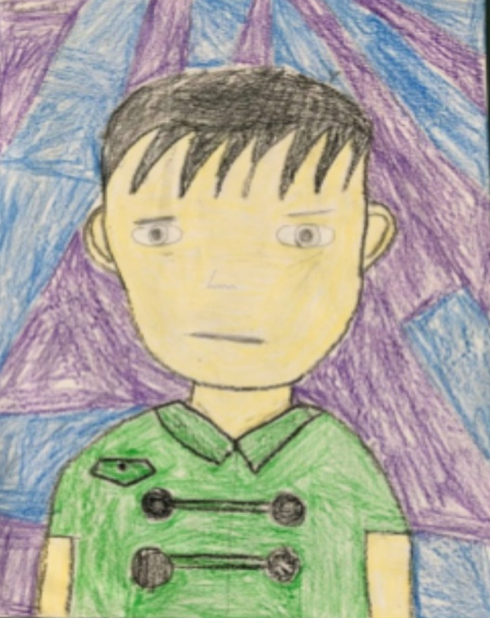
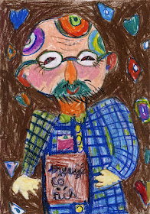
2
3
1
4
6
5

Slide 9
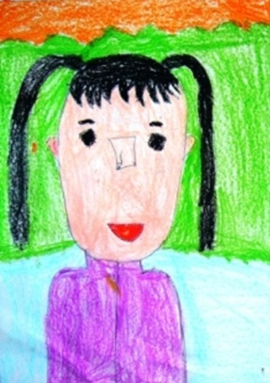
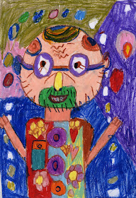
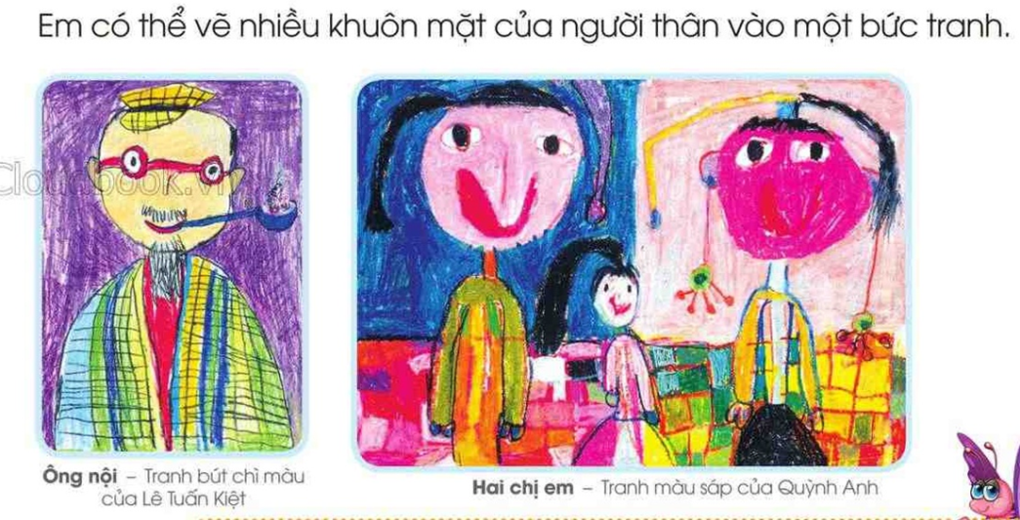
HOẠT ĐỘNG 3: VẬN DỤNG, SÁNG TẠO
- Lựa chọn thành viên trong gia đình để vẽ.
- Nghĩ về đặc điểm riêng của người em sẽ vẽ.
- Em có thể vẽ nhiều khuôn mặt của người thân vào bức tranh

Slide 10
HOẠT ĐỘNG 4: PHÂN TÍCH ĐÁNH GIÁ
Trưng bày sản phẩm và chia sẻ
Chia sẻ cảm nhận của em:
- Bài vẽ nào em yêu thích?
- Nét hình và màu nào tạo nên biểu cảm của chân dung?
- Màu chủ đạo trong bài vẽ là màu nào?
- Điểm đáng yêu của nhân vật thể hiện trong bài vẽ là gì?
Em sẽ điều chỉnh như thế nào để bài vẽ hoàn thiện hơn?

Slide 11
HOẠT ĐỘNG: VẬN DỤNG SÁNG TẠO
Xem tranh họa sĩ vẽ chân dung
- Màu chủ đạo trong bức tranh là màu gì?
- Độ đậm của màu ở vị trí nào trong bức tranh?
- Màu nhạt trong tranh là màu gì?
- Qua bài vẽ tranh chân dung em muốn dành tình cảm gì cho người thân yêu?
Tác phẩm: Em Thúy
Tác giả: Trần Văn Cẩn (1910 – 1994)
Sáng tác năm: 1943
Chất liệu: Sơn dầu
Nguồn: Bảo tàng MT Việt Nam

Slide 12
nội dung bức tranh Em Thúy:
+ Bức tranh Em Thúy với chất liệu sơn dầu được họa sĩ Trần Văn Cẩn sáng tác vào năm 1943. Với gam màu ấm áp, tươi sáng, bức tranh thể hiện nhân vật Em Thúy trong bộ quần áo giản dị đang ngồi trên chiếc ghế mây, hai bàn tay đan nhẹ vào nhau, gương mặt thanh tú với mái tóc ngắn, đôi mắt mở to, cùng nét mặt trong sáng, ngây thơ.
+ Họa sĩ đặt nhân vật lệch về bên trái bức tranh nhưng vẫn tạo cho người xem cảm nhận được sự cân đối, hài hòa bởi sự sắp xếp hợp lí các yếu tố nét, mảng, màu và đậm nhạt.
+ Em Thúy được đánh giá là một trong những tác phẩm chân dung tiêu biểu của hội họa cận đại Việt Nam.

Slide 13
TỔNG KẾT TIẾT HỌC
Chúc các em chăm ngoan, học giỏi

